Slide 1
কৃষি শিক্ষা বিষয়ের পক্ষ থেকে সবাইকে- স্বাগতম

Slide 2
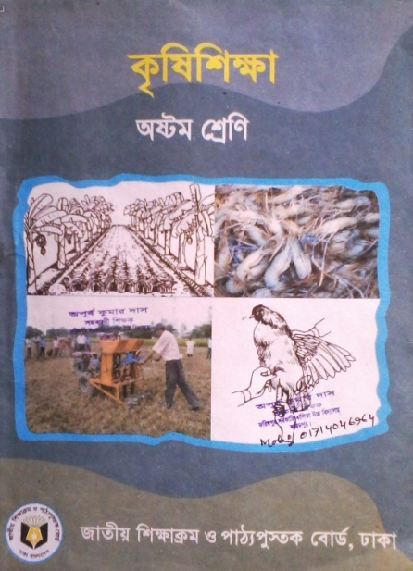
পরিচিতি
সম্ভু নাথ রায়
সহকারি শিক্ষক
মনোহরপুর দাখিল মাদ্রাসা
মনিরামপুর,যশোর
Email-
sambho7440@gmail.com
কৃষি শিক্ষা
অষ্টম শ্রেণি
প্রথম অধ্যায়
কৃষিজ উৎপাদন
পাঠ- ১

Slide 3
ঘানার কৃষি
চীনের কৃষি
ভিয়েতনামের কৃষি
ফিলিপাইনের কৃষি
ভারতের কৃষি
বাংলাদেশের কৃষি

Slide 4
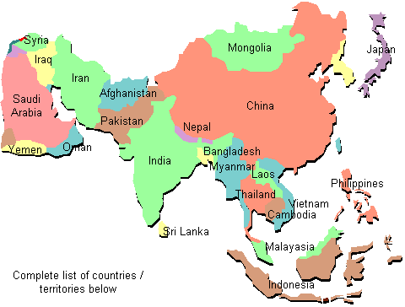
আজকের পাঠ
বিশ্বের বিভিন্ন দেশের কৃষির অগ্রগতি

Slide 5
শিখনফল
এই পাঠ শেষে শিক্ষার্থীরা-
১। স্বাধীন বাংলাদেশে কৃষির অগ্রগতির ভূমিকা বর্ণনা করতে পারবে।
২।ভারত, চীন, ভিয়েতনামের কৃষি সম্মন্ধে ব্যাখ্যা করতে পারবে।
৩। কৃষির আধুনিকায়ন আমাদের জীবনযাত্রায় কী প্রভাব ফেলেছে তা বর্ণনা করতে পারবে।

Slide 6
এশিয়া মহাদেশ কৃষির বিভিন্ন দেশ
এই দেশগুলোই শিল্পোন্নত ও কৃষিপ্রধান দেশ হিসাবে পরিচিত।

Slide 7
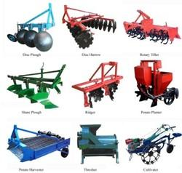
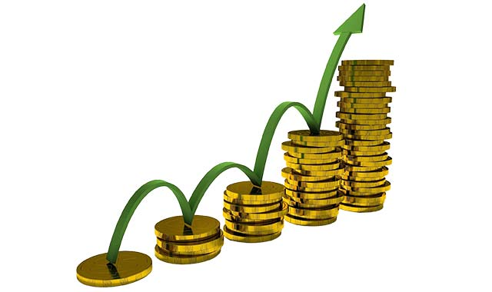
এই দেশগুলোই শিল্পোন্নত ও কৃষিপ্রধান দেশ হিসাবে পরিচিত।
উন্নয়নশীল দেশসমূহ কৃষিকে কৃষি প্রযুক্তির এতটাই উন্নয়ন ঘটিয়েছে যে, তা প্রায় শিল্পে পরিণত হয়েছে।
যে দেশের অর্থনীতি কৃষিনির্ভর সে দেশের সরকার বা কৃষক সমাজ শুধু অর্থনৈতিক কারনেই উন্নত কৃষি প্রযুক্তি আত্মস্থ ও ব্যবহার করতে পারছেনা

Slide 8
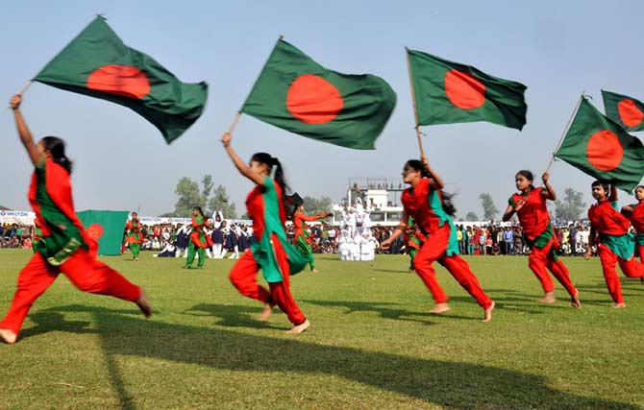
একটি ভেটেরিনারি ট্রেনিং ইন্সটিটিউট
একটি কৃষিবিশ্ববিদ্যালয়
একটি কৃষিবিশ্ববিদ্যালয়
বিজ্ঞান ও প্রযুক্তি বিশ্ববিদ্যালয়ে কৃষি ও পশুপালন অনুষদ চালু রয়েছে।
বর্তমানে সকল কৃষি ফসলের জন্য গবেষণাগার রয়েছে।
স্বাধীন বাংলাদেশ
একটি কৃষিবিশ্ববিদ্যালয়
একটি কৃষিবিশ্ববিদ্যালয়
একটি কৃষি কলেজ

Slide 9
প্রতি বছর শহর ও গ্রামঞ্চলে কৃষি মেলা
কৃষিতে সমন্বিত বালাই ব্যবস্থাপনা IPM
চালু করা হয়েছে।
এই প্রযুক্তিগুলো কৃষকদের হাতে পৌঁছানো হচ্ছে।
কৃত্রিম রাসায়নিক সারের উপর নির্ভরশীলতা কমানোর জন্য

Slide 10
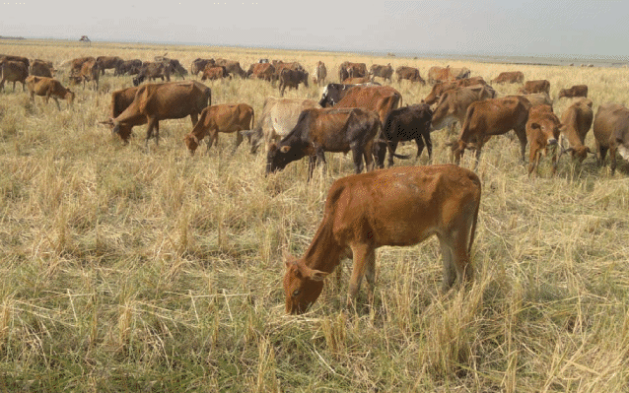
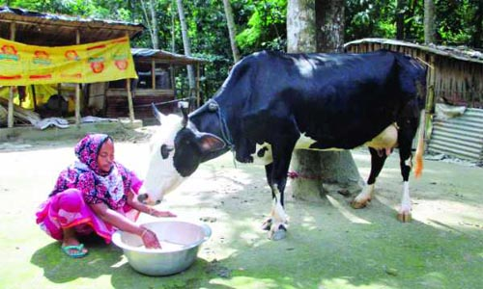
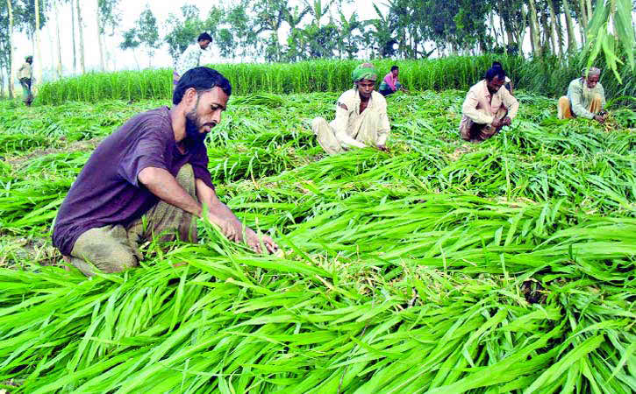
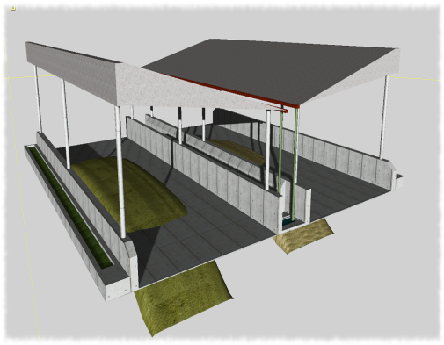
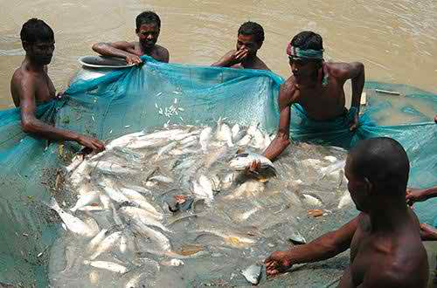
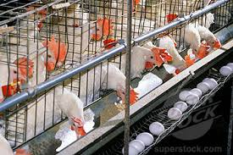
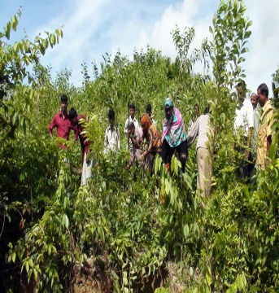
উন্নত গো খাদ্য
ঘাস উৎপাদন
গবাদি পশুর খাদ্য ঘাটতি মেটানোর জন্য
স্বাধীন বাংলাদেশে
সাইলো তৈরি
মাছের চাহিদা পূরণ হয় চাষকৃত মাছ থেকে।
পোল্ট্রি ও মৎস্য খাদ্য তৈরি
প্রতি বছর কৃষি বনায়ন ও সামাজিক বনায়নের দিকে কৃষক আকৃষ্ট হচ্ছেন।

Slide 11
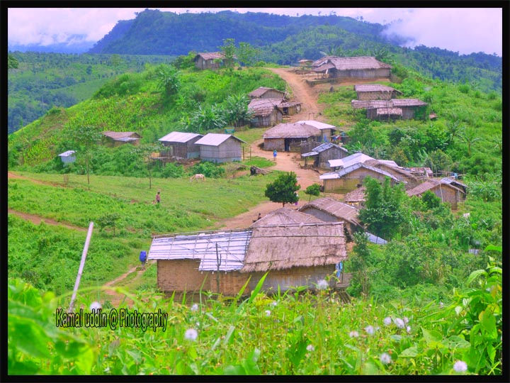
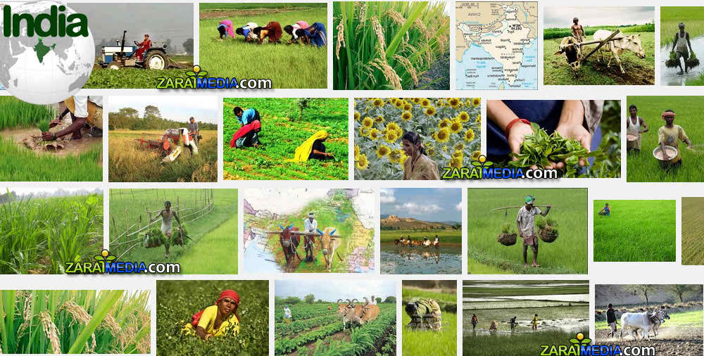
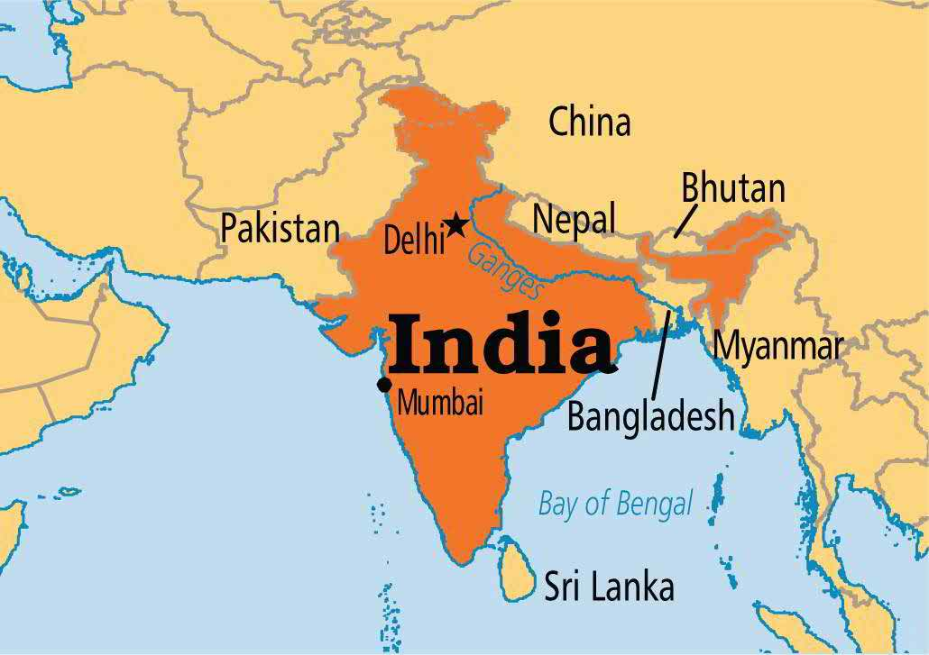
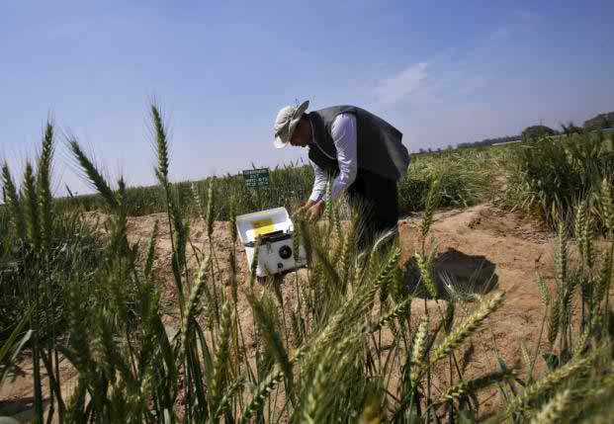
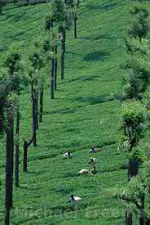
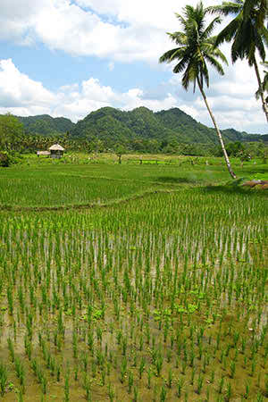
ভারতের কৃষিতে
ভৌগোলিক বৈচিত্র্যের দেশ
বৃহৎ দেশ
কৃষি পরিবেশও দেশটি বৈচিত্র্যময়
ভারতের কৃষিপ্রধান অঞ্চল
মরু অঞ্চল
পার্বত্য অঞ্চল
সমতল অঞ্চল

Slide 12
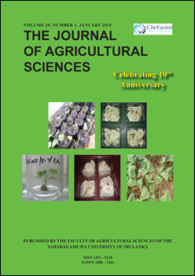
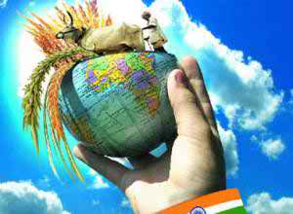
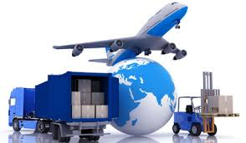
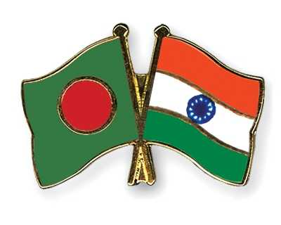
ভারতের কৃষিতে
কৃষি বিজ্ঞান
উপকৃত হচ্ছে বিশ্ব
কৃষি প্রযুক্তি
ভারতীয় কৃষিজ পণ্যের অন্যতম আমদানিকারক বাংলাদেশ

Slide 13
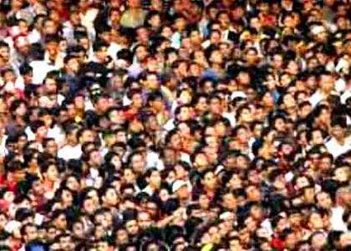
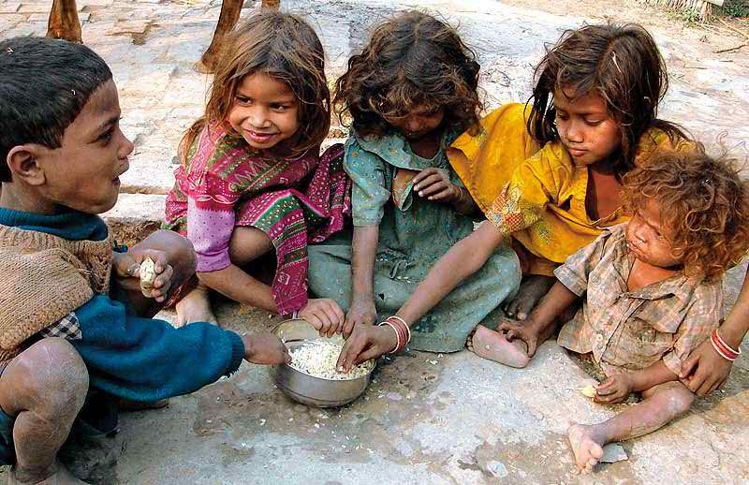
চীনের কৃষি
সমাজতান্ত্রিক পরিকল্পিত উৎপাদন ও বণ্টনকারী দেশ চীন।
বিশ্বের সর্ববৃহৎ জনসংখ্যার দেশ চীন।
চীনে খাদ্য ঘাটতি দেখা যায়না।

Slide 14
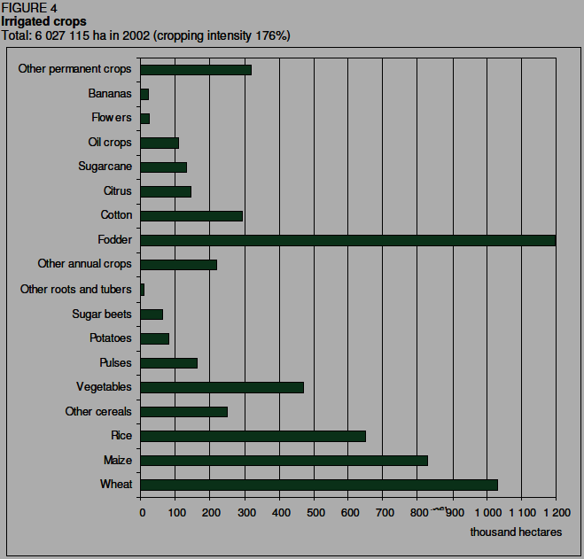
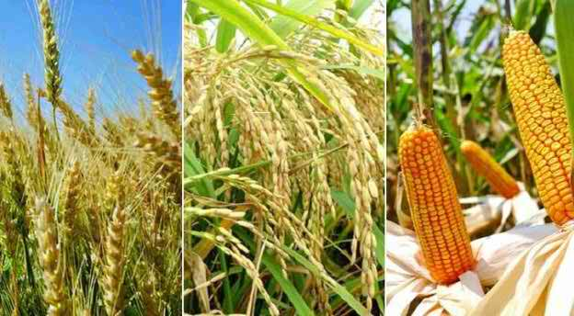
চীনের কৃষি
প্রতি হেক্টরে সর্বোচ্চ পরিমাণ উৎপাদন ক্ষমতা চীনের কৃষক ও বিজ্ঞানীদের দখলে।

Slide 15
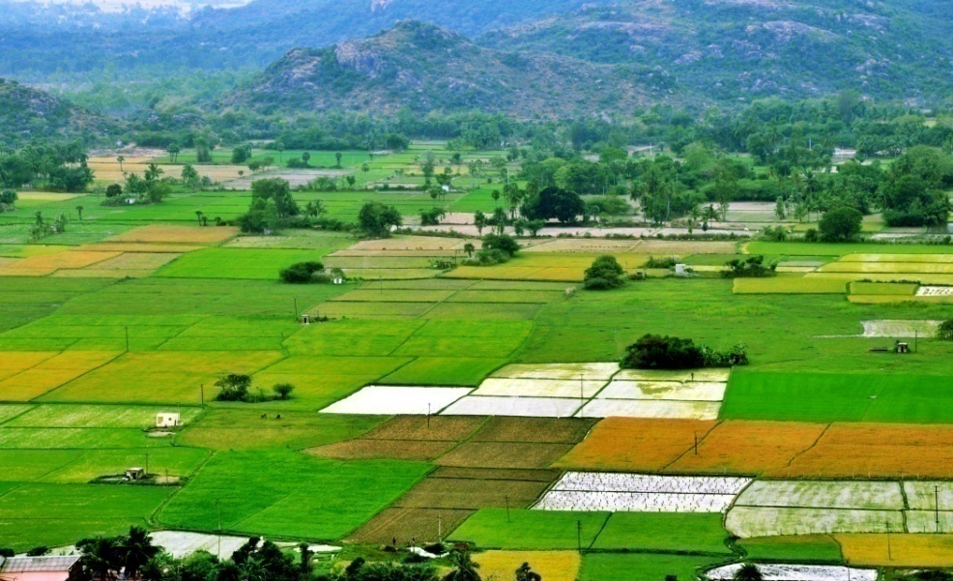
চীনের কৃষি
চীনা প্রযুক্তি শেখা ও আমাদের মাঠ পর্যায়ে প্রয়োগ করে উন্নয়নশীল দেশে পরিনত করা।
বাংলাদেশে সদ্য প্রযুক্ত হাইব্রিড ধান বীজের বড় জোগানদার চীন।

Slide 16
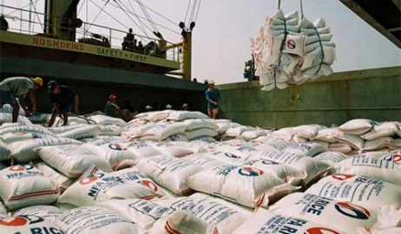
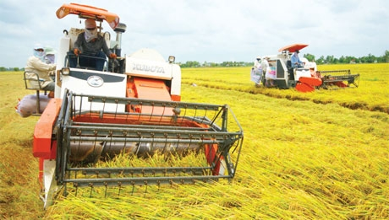
এশিয়া মহাদেশের কৃষিতে ভিয়েতনাম।
বিশ্বের অন্যতম প্রধান চাল রপ্তানিকারক দেশ হচ্ছে ভিয়েতনাম।
কৃষি প্রযুক্তি বিকাশে ভিয়েতনামের সাফল্য বিস্ময়কর।
কৃষির উন্নয়নের বিষয়টি দেশের সীমানা ছাড়িয়ে আন্তর্জাতিক গুরুত্ব লাভ করেছে।

Slide 17
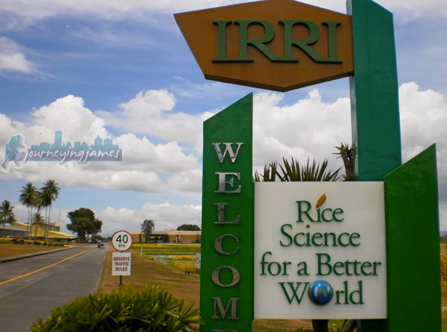
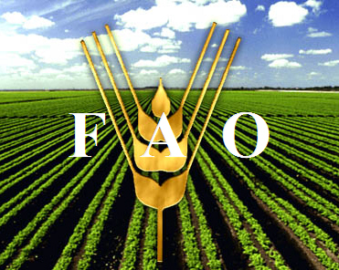
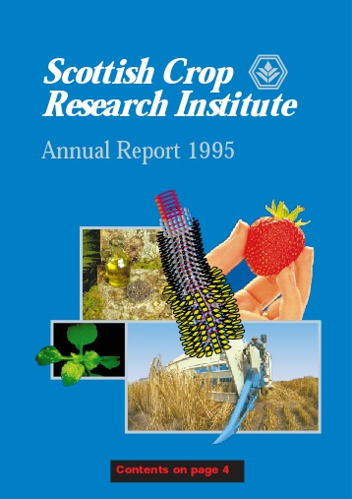
জাতিসংঘের অঙ্গ সংগঠন
কৃষি উন্নয়নে এই প্রতিষ্ঠানগুলো আমাদের দেশের কৃষিতে গুরুত্বপূর্ণ ভূমিকা পালন করে চলেছে।

Slide 18
একক কাজ
স্বাধীন বাংলাদেশে কৃষির অগ্রগতির ভূমিকা কী?

Slide 19
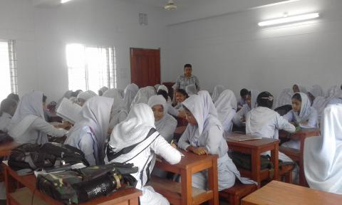
দলীয় কাজ
ভারত, চীন, ভিয়েতনামের কৃষি সম্মন্ধে ব্যাখ্যা কর।

Slide 20
মূল্যায়ন
চীন কেন কৃষিতে উন্নত?
IPM এ কৃষকদের উৎসাহিত করা হচ্ছে কেন?
ভারতীয় কৃষিজ পণ্যের অন্যতম আমদানিকারক দেশ কোনটি?

Slide 21
কৃষির আধুনিকায়ন আমাদের জীবনযাত্রায় কী প্রভাব ফেলেছে তা বর্ণনা কর।

